Slide 6
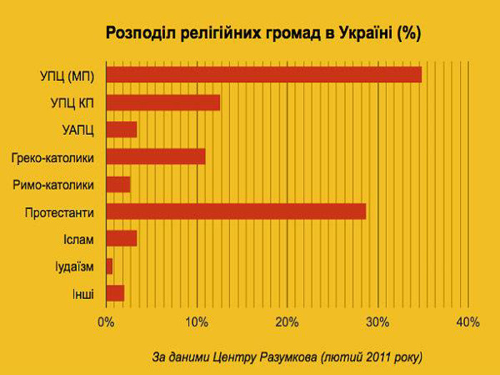

Slide 21
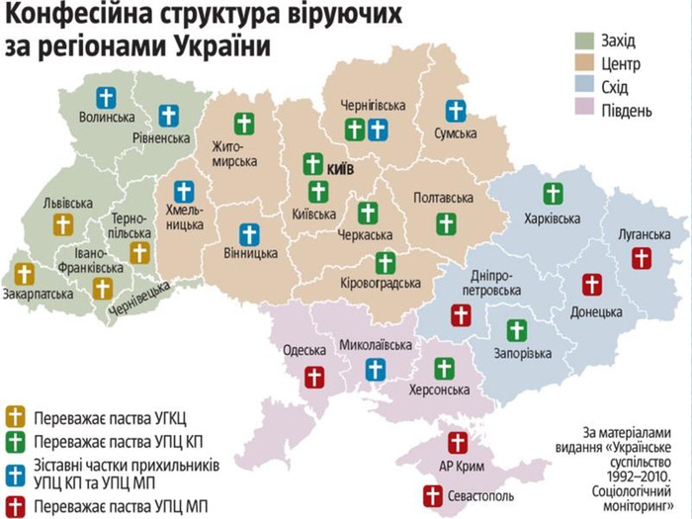

Slide 40
Відродження Православної церкви України
Уже в листопаді 2018 року, у Стамбулі розпочалося триденне засідання синоду Вселенського патріархату, на якому ухвалили проєкт Томосу для української церкви. Згідно з цим проєктом, українська церква стала називатись Православна церква України і отримала статус митрополії. У диптиху церков ПЦУ отримала 15 місце.
А менше, ніж за місяць, 15 грудня 2018 року відбувся Об'єднавчий собор православних церков. Одна з найважливіших подій в українській релігійній історії відбувалась в головній християнській твердині України — Софіївському соборі.

Slide 41
1
Під час Собору за цю посаду боролися представник Української православної церкви Московського патріархату - митрополит Вінницький і Барський Симеон, який не злякався піти всупереч волі керівництва церкви в Москві та представник Української православної церкви Київського патріархату, митрополит Переяславський і Білоцерківський Епіфаній. В результаті двох турів виборів переміг - представник УПЦ КП Епіфаній, який отримав титул Митрополита Київського та всієї України.

Slide 42
1
У Святвечір, 6 січня, відбулася церемонія підписання Томосу про автокефалію Православної церкви України за участі президента України Петра Порошенка, митрополита Київського і всієї України Епіфанія та Вселенського патріарха Варфоломія. Перед підписанням відбувся молебень. Після чого відбулося саме підписання Томосу.
А вже на Різдво, 7 січня, усі українці, в незалежності від їх віросповідання, могли побачити Томос в Софії Київській. З цього дня розпочався новий шлях української незалежної канонічної церкви.

Slide 43
